Slide 1
Attività interdisciplinare per l’inclusione Classe seconda – plesso Capoluogo Modalità asincrona

Slide 2
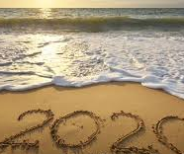
Ciao estate! Ricordiamo insieme la nostra estate…

Slide 3
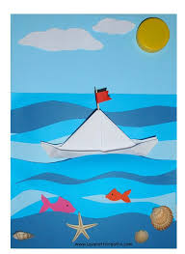
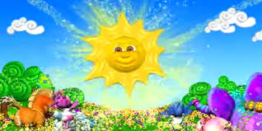
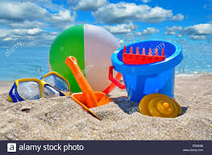
ATTIVITA’ DI INGLESE E ARTE E IMMAGINE
Summer words – Parole estive
SEA
SUN
GUARDA LE IMMAGINI, ASCOLTA,
RIPETI E COPIA SUL QUADERNO
BEACH

Slide 4
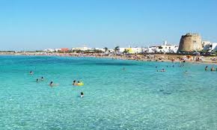
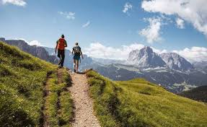
DOVE HAI TRASCORSO LE VACANZE?
ATTIVITA’
DI GEOGRAFIA
GUARDA LE IMMAGINI
E SCRIVI SUL QUADERNO SE PER LE VACANZE SEI STATO AL MARE O IN MONTAGNA E POI FAI IL DISEGNO.
MARE
MONTAGNA

Slide 5
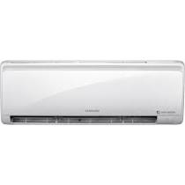
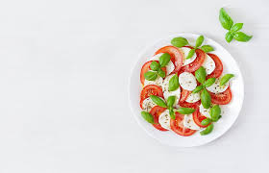
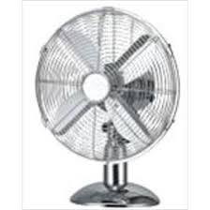
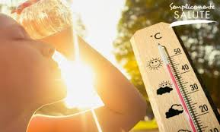
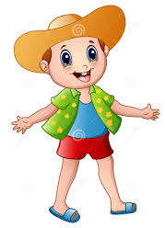
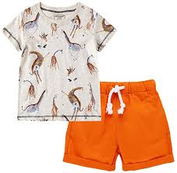
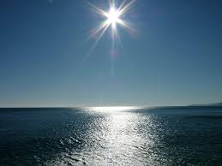
In estate…
Si accende il condizionatore o il ventilatore
Attività di Tecnologia
Osserva le immagini e leggi le didascalie. Trova immagini simili, incollale sul quaderno e scrivi cosa rappresentano.
FA CALDO
SI CONSUMANO CIBI FRESCHI E LEGGERI
SI INDOSSANO ABITI LEGGERI
LE GIORNATE SONO LUNGHE E SOLEGGIATE

Slide 6
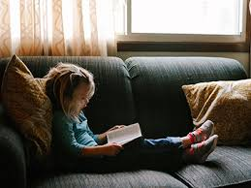
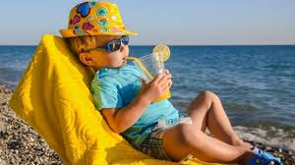
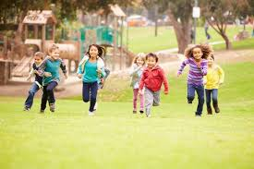
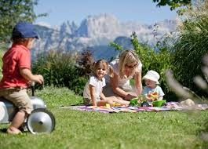
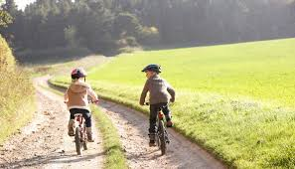
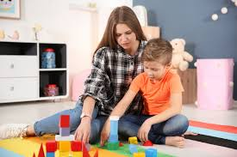
Dove ti è piaciuto stare in estate?
Dentro
Fuori
ATTIVITA’ DI MATEMATICA
QUANTI BAMBINI STANNO CORRENDO? QUANTI BAMBINI STANNO ANDANDO IN BICI? QUANTI BAMBINI SONO SEDUTI?
CONTA E SCRIVI SUL QUADERNO.

Slide 7
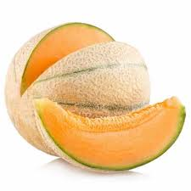
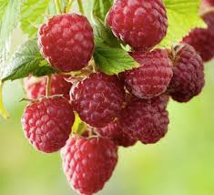
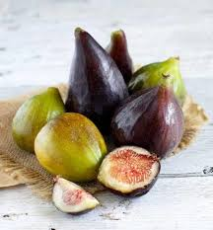
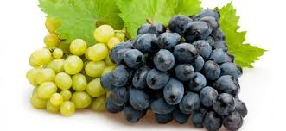
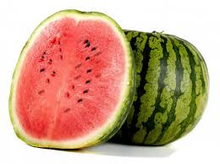
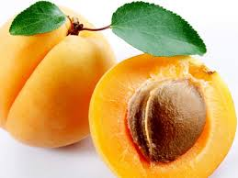
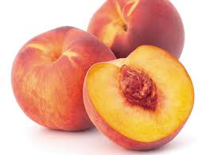
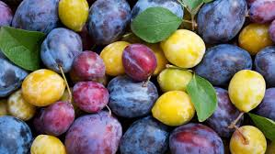
LA FRUTTA DELL’ESTATE…
Attività di scienze
Leggi i nomi dei frutti dell’estate.
Quali ti piacciono di più? Quali di meno? Ricopia la tabella e completa.
MELONE
LAMPONI
FICHI
Mi piacciono… | Non mi piacciono…
UVA
COCOMERO
ALBICOCCHE
PESCHE
PRUGNE

Slide 8
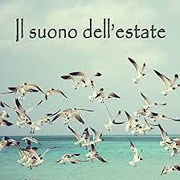
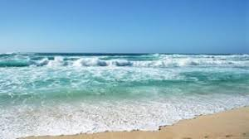
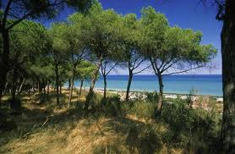
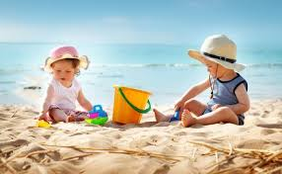
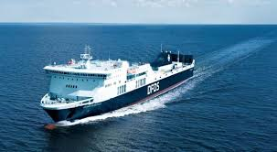
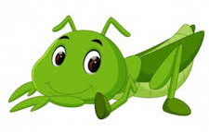
I suoni dell’estate
Attività di musica
Divertiti a riprodurre con la voce o con altri mezzi i suoni dell’estate.
Disegna o trova e incolla sul quaderno immagini dei suoni dell’estate.
IL RICHIAMO DEI GABBIANI
LE ONDE DEL MARE
IL SOFFIO DEL VENTO
IL FRINIRE DELLE CICALE
I GIOCHI E LE RISATE DEI BAMBINI
LA SIRENA DEL TRAGHETTO

Slide 9
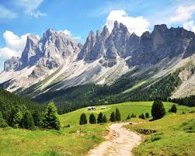
ATTIVITA’ DI ITALIANO
COMPLETA LE PAROLINE CON LA SILLABA GIUSTA E COPIA NEL QUADERNO
------MBINI
BA BU
-----RE
MI MA
--------NTAGNA
MU MO
----- SCI
PA PE

